Slide 1
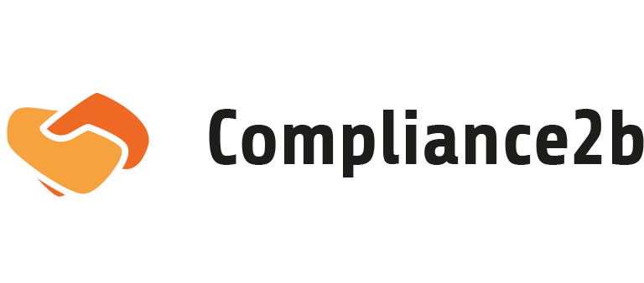
Um moralische Entscheidungen zu treffen, darf man sich in keinem Dilemma befinden.
Gabriele Bolek-Fügl, CEO Compliance 2b GmbH Vize Präsidentin Women in AI Austria
DSA vs. Hate Speech und Deep Fakes
- Nassim Nicholas Taleb

Slide 2
Welches Dilemma soll gelöst werden?
Unternehmen
Öffentlichkeit
Staat

Slide 3
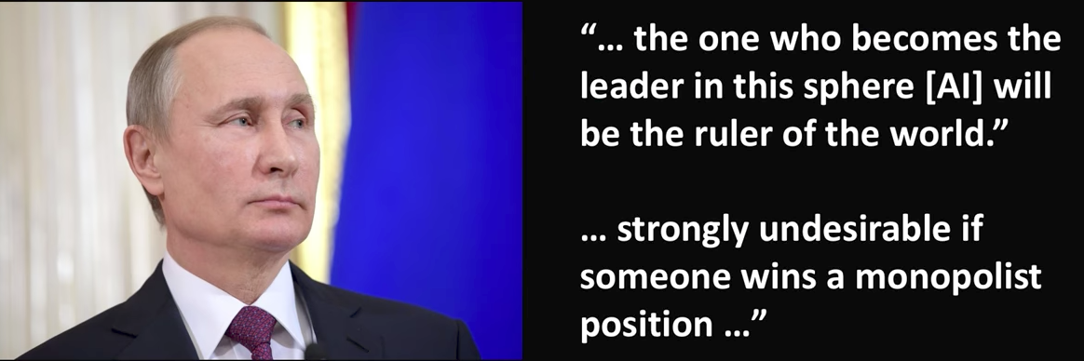
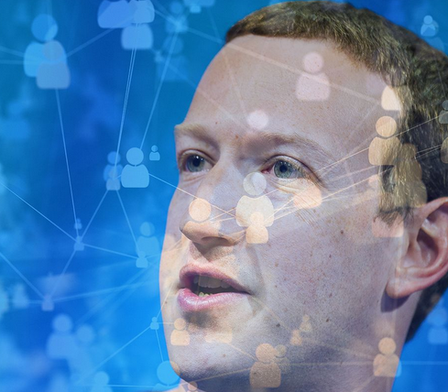
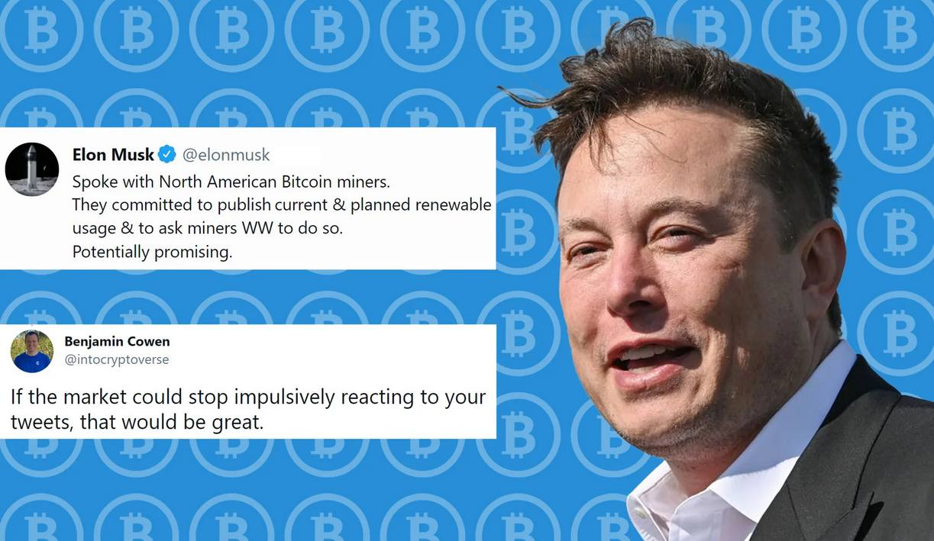
Warum brauchen wir einen Digital Services Act?

Slide 4
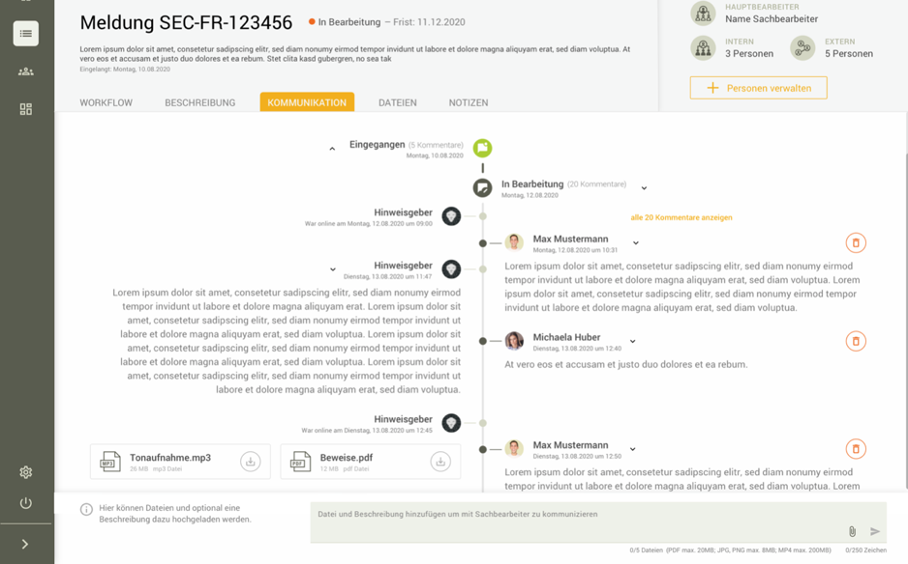
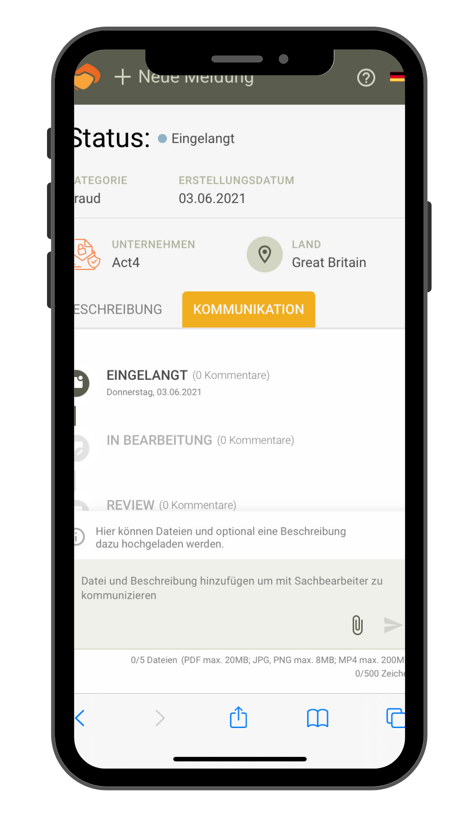
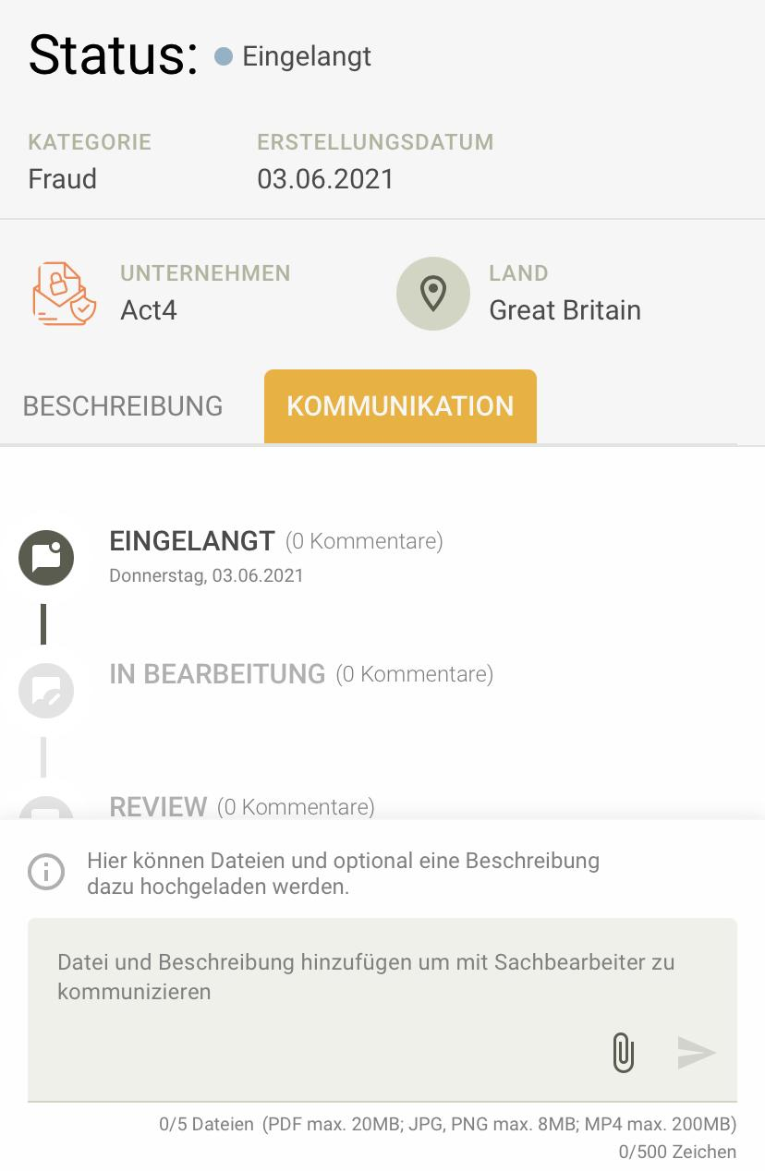
Was könnte den Betroffenen helfen?
niedrigschwellige Meldewege
Konkrete Vorgaben statt „zeitnahe Bewertung“
Transparenz / Begründung zu den Entscheidungen

Slide 5
Wie könnte eine KI unterstützen?
01
Erklärbarkeit
Interaktion der KI ist erkennbar
Detaillierte Protokolierung
“Begründung” nachvollziehbar
Visualisierung
02
Menschliche Autonomie
KI schlägt Bearbeitung vor
Sachbearbeiter*in entscheidet
KI Rückfragen aus vordefinierten Pool an Fragen
03
Schadensverhütung
KI Vorschläge sind Teil der Bearbeitungsvorbereitung
Kontrolliertes Re-Training
04
Fairness
„Neutrale“ Bearbeitung
Fokus auf Fakten statt Überbringer

Slide 6
Diskussion

